Slide 1


Slide 2
Проблема
Некоторые люди, находясь вдали от дома, не могут разогреть свою еду. Что приводит к отказу от домашних блюд в пользу fast-food и выпечки.
35% студентов
страдают гастритом
Последствия
Расстройство ЖКТ
Ожирение
Рак
Примерно у 15-20% россиян имеется какая либо стадия ожирения

Slide 3

Решение
Портативное устройство для разогрева,
которое позволит не зависеть от доступа к электросети.
Позволяет полноценно питаться горячей едой
в любой точке мира.
Экономит ваши финансы.
Уменьшает время, затраченное на прием пищи.

Slide 4
Конкурентный анализ
 | Наш продукт | Aqua Work C5 | THE LUNCH Home
Электропитание | Аккумулятор 10000 mA/h | Сеть 12v | Сеть 220v
Стоимость | 6000 рублей | 2400 рублей | 5500 рублей
Размеры | (25x15x6)см 0.9 литра | (25x15x10.5)см 1,05 литра | (24x17x11.5)см 1 литр

Slide 5







Бизнес - модель
Формат использования продукта
Каналы продаж:
Авито, соц.сети (ВК, telegram) маркетплейсы (Galamart, Ozon, Wildberries)
Индивидуальный подогрев пищи в любом месте в любое время
Монетизация
Прибыль от продаж устройства
Текущие клиенты:
Пока что отсутствуют

Slide 6
Анализ рынка
TAM
Total Available Market
SAM
2.6 трл. рублей
SOM
2.16 млрд. рублей

Slide 7
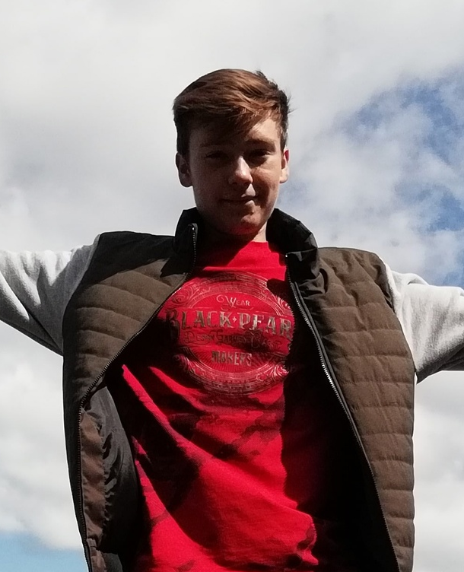
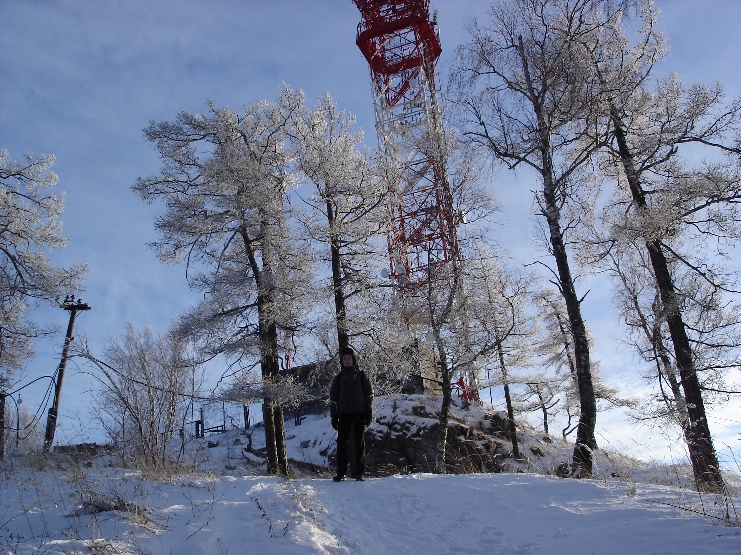
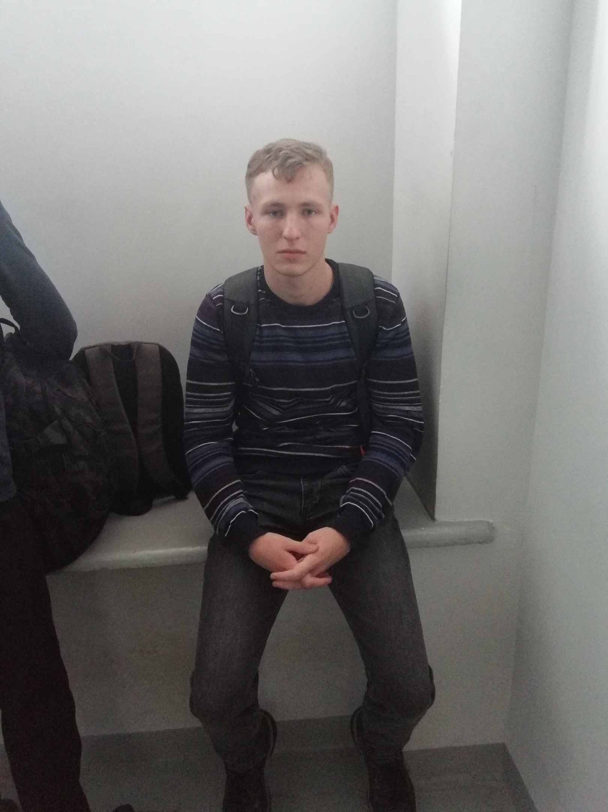
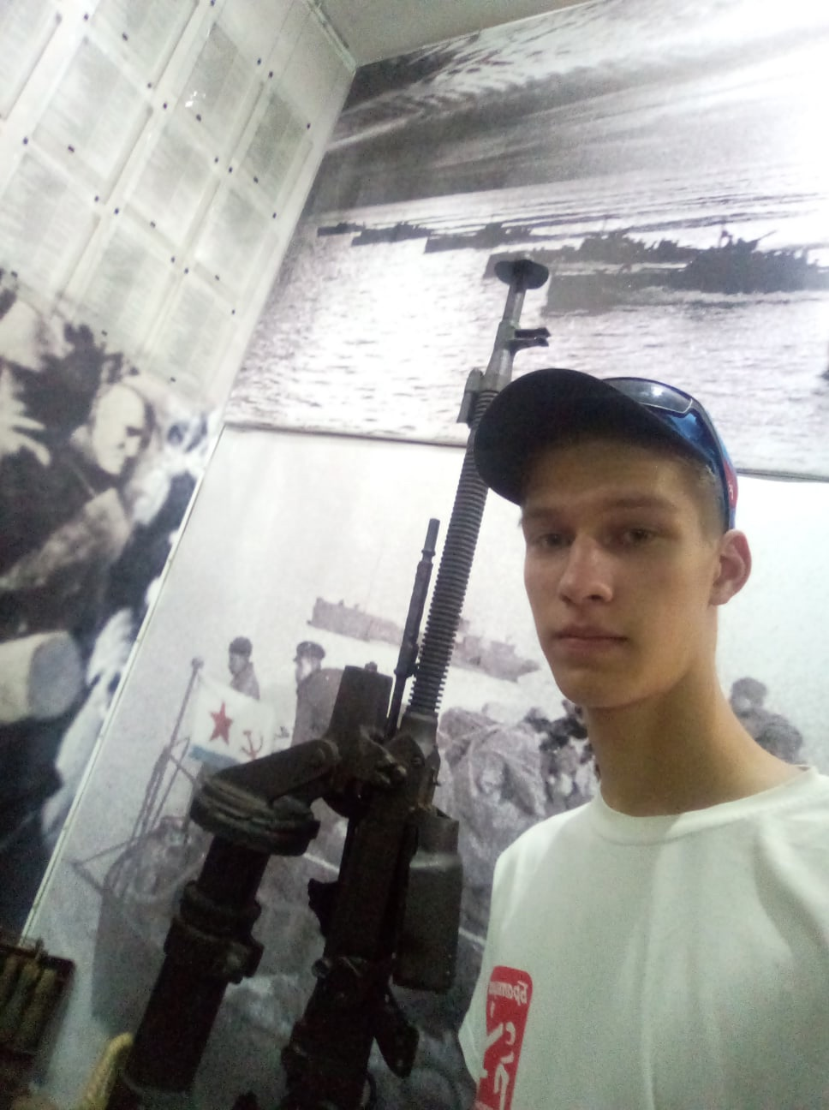
Hustler
Builder
Петров Даниил
Телегин Алексей
Руководитель разработки
2 курс РЭСС (НИУ) ЮУрГУ
по специальности «Радиоэлектронные системы и комплексы»
Разработчик ПО
2 курс РЭСС (НИУ) ЮУрГУ по специальности «Радиоэлектронные системы и комплексы»
Builder
Hipster
Карякин Вячеслав
Скуматенко Всеволод
Разработчик АО
(аппаратное обеспечение )
2 курс РЭСС (НИУ) ЮУрГУ по специальности «Радиоэлектронные системы
и комплексы»
Менеджер по продажам и логистике
2 курс РЭСС (НИУ) ЮУрГУ по специальности «Радиоэлектронные системы и комплексы»

Slide 8
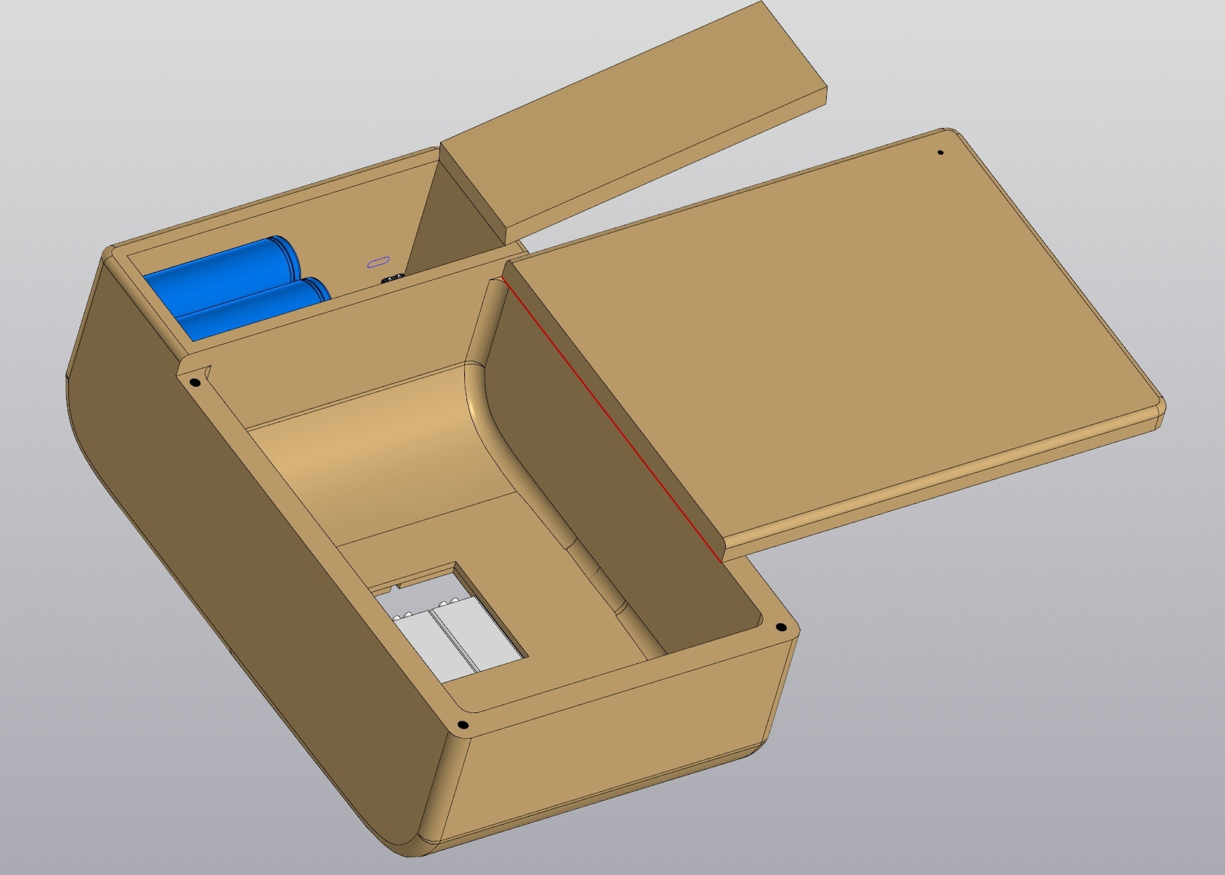
3D – модель ланч-бокса

Slide 9
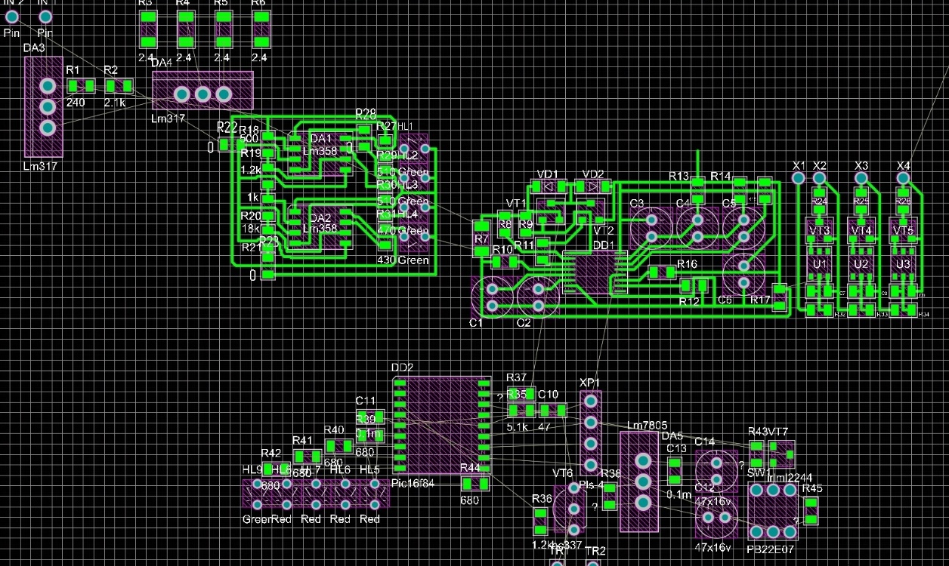
Схема электроцепи

Slide 10
Планы на 2024-2025
Расширение производства
Выход на рынок стран СНГ
Запуск продаж на маркетплейсах
Привлечение инвестиций
2025
Запуск производства
Начало продаж через социальные сети
Создание личного сайта
Осень
2024
Февраль 2024
Апрель
2024

Slide 11
Unit-предмет

Slide 12

Деньги необходимы на запуск производства
50,000 рублей – закупка корпусов
50,000 рублей – зарплата радио-электро монтажника
200,000 рублей – стоимость комплектующих
60,000 рублей – аренда помещения
(3 месяца)
36,000 рублей – заказ рекламы (1 месяц)
4,000 рублей – покупка транспортировочной плёнки
5,000 рублей – покупка оборудования
Итог: 405,000 рублей
Стоимость MVP
2000 рублей – стоимость комплектующих
500 рублей – стоимость корпуса
Итог:2.500 рублей

